Slide 1
第三篇
货币均衡与宏观政策
第十三章 货币需求、货币供给与货币均衡（三）
货币均衡与总供求

Slide 2
目录
第十三章（三） 货币均衡与总供求
第一节 货币均衡与非均衡
第二节 货币供求与市场总供求
第三节 我国对均衡境界的追求和理论探索

Slide 3
第十三章（三） 货币均衡与总供求
第一节 货币均衡与非均衡

Slide 4
货币均衡与非均衡的含义
第一节 货币均衡与非均衡
第十三章（三） 货币均衡与总供求
1.货币均衡是指货币供给满足货币需求，
M_{s}＝M_{d}
货币非均衡是指货币供给超过或者满足不了货币需求，
M_{s}≠M_{d}

Slide 5
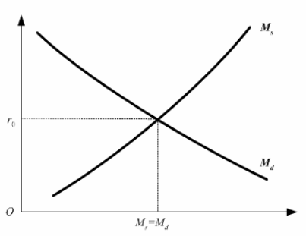
货币均衡与非均衡的含义
第一节 货币均衡与非均衡
第十三章（三） 货币均衡与总供求
2. 在市场经济条件下，货币均衡与非均衡的实现过程离不开利率的作用。
货币供求决定均衡利率水平 r₀；或在均衡利率水平上，货币供给与货币需求达到均衡状态。见图：
Notes:
；

Slide 6
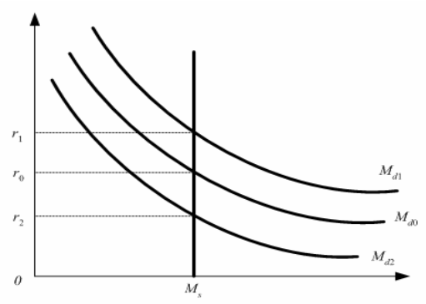
货币均衡与非均衡的含义
第一节 货币均衡与非均衡
第十三章（三） 货币均衡与总供求
3. 如果货币供给是外生变量，即由货币当局决定，货币供给成为垂直于横轴的直线。即货币需求只对利率有影响，却不能通过利率机制影响货币供给。见图：
Notes:
；

Slide 7
中国集中计划体制下的货币供求对比状况
第一节 货币均衡与非均衡
第十三章（三） 货币均衡与总供求
1．计划体制下的货币供求对比：以年度贷款增长率作为货币供给增长率的替代指标，以国民收入指标Y代表货币需求决定因素中的收入变量，贷款的年平均增长率和国民收入的年平均增长率分别为12.8%和6.93%，前者快于后者几近1倍。

Slide 8
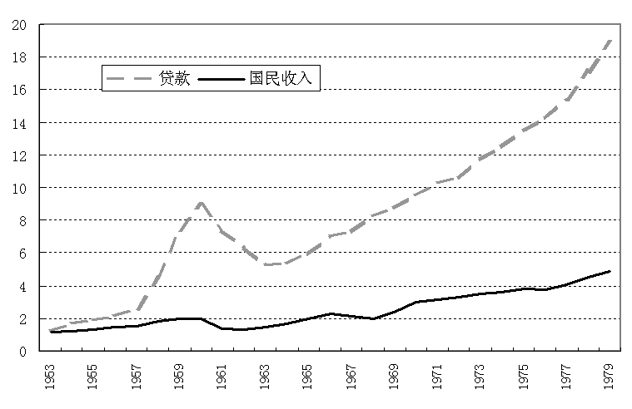
中国集中计划体制下的货币供求对比状况
第一节 货币均衡与非均衡
第十三章（三） 货币均衡与总供求
如果以1952年为基期，作图

Slide 9
中国集中计划体制下的货币供求对比状况
第一节 货币均衡与非均衡
第十三章（三） 货币均衡与总供求
2. 货币供给的增长速度快于经济整体的增长速度，不足以证明货币供给大于对货币的需求；
货币供给过多的判断，毋宁说是根据实际感受：

Slide 10
中国集中计划体制下的货币供求对比状况
第一节 货币均衡与非均衡
第十三章（三） 货币均衡与总供求
——消费品数量少，花色品种单调。大多数必要消费品，或计划供应，或限量供应；
——在生产品领域，计划分配的原材料、零配件，往往满足不了需要；
——无论是消费品还是生产品，都是“卖方市场”；
——在计划体制下的价格虽然绝大多数是官定的，但在集市，价格会上涨；计划分配的物资也存在变相的上涨价格，等等。

Slide 11
造成货币供给过多的微观主体行为
第一节 货币均衡与非均衡
第十三章（三） 货币均衡与总供求
1. 货币供给大于货币需求是传统计划体制下宏观经济运行的一个重要特征。
主要原因在于：货币供给决策本身只是总体经济扩张趋向的被动因素。
2. 科尔内的“短缺”理论解释了投资饥渴和软预算约束如何使货币供求的失衡难以避免。

Slide 12
不同经济体制下货币均衡问题表现的差异
第一节 货币均衡与非均衡
第十三章（三） 货币均衡与总供求
差异主要表现在：
⑴失衡是长期保持在货币供求过多的状态上，还是供给过多与供给不足的经常交替；
⑵能否直接表现在价格和利率的变动上；
⑶在市场经济体系中，价格、利率不仅是失衡的信号，而且有调节由失衡趋向均衡的功能；在计划经济中，调节则主要靠直接的计划方法和行政性措施。

Slide 13
如何衡量货币是多了还是少了
第一节 货币均衡与非均衡
第十三章（三） 货币均衡与总供求
衡量货币是多还是少会有不同的显示，需综合考察。
仅凭借单一的信号判断均衡是否存在，很容易陷入片面性。

Slide 14
第十三章（三） 货币均衡与总供求
第二节 货币供求与市场总供求

Slide 15
市场总供求
第二节 货币供求与市场总供求
第十三章（三） 货币均衡与总供求
1.在商品、服务市场上：
市场总供给AS, 包括消费品供应和生产品供应；
总需求AD, 包括消费支出和投资支出。
2. 总供求均衡的条件是：
消费支出+投资支出=消费品供应+生产品供应

Slide 16
货币供给与市场总需求
第二节 货币供求与市场总供求
第十三章（三） 货币均衡与总供求
1. 市场总需求，其构成有四：消费需求C、投资需求I、政府支出G、出口需求X。设总需求为D，则：
D＝C＋I＋G＋X
2. 总需求的载体是货币。如果由货币供给承载的总需求可以保证产出得以出清，说明货币供给是适当的。由于银行贷款调节货币供给规模，从而也说明银行信用的掌握也适当。

Slide 17
货币供给与市场总需求
第二节 货币供求与市场总供求
第十三章（三） 货币均衡与总供求
3. 可能出现两种情况：
一种情况是企业与个人有过多的货币积累，不形成当期的需求，而又没有提供相应的补充货币供给，这会形成总需求的不足；
另一种情况是扩大投资与提高消费的压力过强，或产生财政赤字，要求银行信用予以弥补，或银行不得不扩大信贷，直接投放过多的货币。结果货币供给过多并从而造成总需求过旺的局面。
这两种情况在我国经济中都曾发生过。

Slide 18
市场总供给与对货币的需求
第二节 货币供求与市场总供求
第十三章（三） 货币均衡与总供求
1. 经济体系中到底需要多少货币，从根本取决于有多少实际资源需要货币实现其流转并完成生产、交换、分配和消费相互联系的再生产流程。这是市场总供给决定货币需求的基本理论出发点。

Slide 19
市场总供给与对货币的需求
第二节 货币供求与市场总供求
第十三章（三） 货币均衡与总供求
2. 然而宏观货币需求是通过微观主体对货币的需求体现出来的。只有微观主体的货币需求才能直接引出货币供给；能否使货币供给为流通所吸纳，也取决于微观主体对货币的需求。
3. 微观主体的货币需求有独立性，因此，微观的货币需求，其总和，在实际上并不总等于由市场总供给决定的货币需求量。

Slide 20
货币均衡与市场均衡
第二节 货币供求与市场总供求
第十三章（三） 货币均衡与总供求
1. 货币均衡与市场均衡的关系可以这样描述：
——总供给决定货币需求，但同等的总供给可有偏大或偏小的货币需求；
——货币需求引出货币供给，但不是等量的；

Slide 21
货币均衡与市场均衡
第二节 货币供求与市场总供求
第十三章（三） 货币均衡与总供求
——货币供给成为总需求的载体，同等的货币供给可有偏大或偏小的总需求；
——总需求的偏大、偏小，对总供给产生巨大影响；
——总需求可以通过紧缩或扩张的政策予以调节，但单纯控制需求，难以保证实现均衡目标。

Slide 22
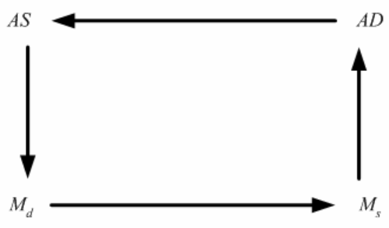
货币均衡与市场均衡
第二节 货币供求与市场总供求
第十三章（三） 货币均衡与总供求
2. 以M_{S}、M_{d}、AS、AD分别代表货币的供与求、市场的供与求，它们的关系见图：

Slide 23

货币均衡与市场均衡
第二节 货币供求与市场总供求
第十三章（三） 货币均衡与总供求
3. 货币均衡与市场均衡有紧密联系，货币均衡有助于市场均衡的实现。
但货币均衡并不必然意味着市场均衡：
⑴市场需求是以货币为载体，但并非所有货币供给都构成市场需求；

Slide 24

货币均衡与市场均衡
第二节 货币供求与市场总供求
第十三章（三） 货币均衡与总供求
⑵市场供给要求货币使之实现，因此提出对货币的需求；但这些货币需求也并非对货币需求的全部。

Slide 25
市场供求失衡与价格波动
第二节 货币供求与市场总供求
第十三章（三） 货币均衡与总供求
1. 在总供给给定时，在典型的市场经济中，市场供求失衡的直接后果是物价水平的变动；而就价格这个角度来说，它的升降则是使失衡的供求重新取得平衡的市场机制：价格下跌，会刺激市场需求；价格上扬，则会抑制市场需求。
2. 在典型的集中计划体制下，市场供求失衡并不能直接由价格表现出来，但价格趋升、趋降的压力也会促使计划价格做必要的调整。

Slide 26
货币供给的产出效应与扩张界限
第二节 货币供求与市场总供求
第十三章（三） 货币均衡与总供求
1. “面纱论”和马克思的“第一推动力”：
“面纱论”认为，货币对于实际经济过程来说，就像罩在人脸上的面纱，它的变动除了对价格产生影响外，并不会引起诸如储蓄、投资、经济增长等实际经济的变动。
马克思在《资本论》中，提出“第一推动力”的说法。他认为再生产扩张的起点是企业对实际生产的投资。

Slide 27
货币供给的产出效应与扩张界限
第二节 货币供求与市场总供求
第十三章（三） 货币均衡与总供求
2. 在货币量能否推动实际产出的论证中，联系潜在资源的状况进行分析的方法得到广泛的认可。
社会资源的状况不同，货币供给的产出效应也不同：

Slide 28
货币供给的产出效应及其扩张界限
第二节 货币供求与市场总供求
第十三章（三） 货币均衡与总供求
⑴只要经济体系中存在着现实可用做扩大再生产的资源，且其数量又比较充分，在一定时期内增加货币供给能够提高实际产出水平而不会推动价格总水平的上涨；
⑵待潜在资源的利用持续一段时间而且货币供给仍继续增加后，经济中可能出现实际产出水平同价格水平都在提高的现象；
⑶当潜在资源已被充分利用但货币供给仍在继续扩张，经济体系中会产生价格总水平上涨但实际产出水平不变的情况。见图：

Slide 29
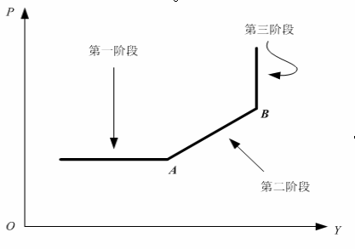
第二节 货币供求与市场总供求
第十三章（三） 货币均衡与总供求
货币供给的产出效应与扩张界限
A 和 B 两个拐点分别代表由货币供给增加形成的产出率和物价上涨率不同组合阶段的界限。

Slide 30
紧缩效应
第二节 货币供求与市场总供求
第十三章（三） 货币均衡与总供求
1. 当市场总需求大于总供给时，通过压缩货币供给，从而减少总需求，以求回复均衡，是国内外常见的政策主张和实践。
2. 在经济周期过程中，并不存在一种力量可以使经济进程在碰壁之前约束其停止需求的过度扩张。而危机后的萧条阶段，往往却是伴随着加剧萧条的紧缩过程。这样的情况论证了宏观政策的必要性。

Slide 31
紧缩效应
第二节 货币供求与市场总供求
第十三章（三） 货币均衡与总供求
3. 20世纪30年代以来，特别是二战之后，对控制需求的效应，曾有颇高的估价。但实践经验证明，政策调控的作用仍是有限的。

Slide 32
必须辨清流量与存量
第二节 货币供求与市场总供求
第十三章（三） 货币均衡与总供求
市场供给和货币供给都是一个不间断的流量，但在一定时点上又都是存量。辨清货币供求与市场供求之间的对应关系一定要分清流量与存量的概念，才能理解二者动态均衡的实现过程。

Slide 33
第十三章（三） 货币均衡与总供求
第三节 我国对均衡境界的追求和理论探索

Slide 34
反通货膨胀的“平衡”观
第三节 我国对均衡境界的追求和理论探索
第十三章（三） 货币均衡与总供求
从上世纪30年代末直至1997年，中国一直处于通货膨胀的阴影之下，平衡观是深入人心的。问题是把“平衡”的追求只理解为反通货膨胀”。直到上个世纪末才懂得，通货紧缩也是极具危害的不平衡。

Slide 35
市场总供需均衡是“三平”理论追求的目标
第三节 我国对均衡境界的追求和理论探索
第十三章（三） 货币均衡与总供求
1. 在计划体制下，虽然摒弃市场总供需的均衡的用语，但问题是客观存在。因而在政策制定和理论探索中事实上很受重视。最典型的理论建树是“三平”理论。
2. 所谓“三平”，是指必须保证财政收支平衡、信贷收支平衡和物资供求平衡。

Slide 36
第三节 我国对均衡境界的追求和理论探索
第十三章（三） 货币均衡与总供求
市场总供需均衡是“三平”理论追求的目标
3. 财政收支平衡的含义是：⑴财政收支平衡，则不会引出过多的货币供给；⑵财政的结余，作为信贷资金来源，有利于减轻扩大信贷并从而扩大货币供给的压力。
4. 信贷收支平衡的实质应被理解为理论意义上的货币供求平衡。

Slide 37
第三节 我国对均衡境界的追求和理论探索
第十三章（三） 货币均衡与总供求
市场总供需均衡是“三平”理论追求的目标
5. 物资供求平衡，那时的着眼点，在于，消费品和部分农业生产资料的平衡在“三平”中被论断为“基础”。但理论上既应包括作为商品的消费资料的供求平衡，也应包括当时不被看作为商品的生产资料的供求平衡。
6. “三平”理论所要论证的是“平衡”，实质是总供给与总需求的均衡。 是应予肯定的理论建树。

Slide 38
财政收支平衡应放在市场总供求均衡之中理解
第三节 我国对均衡境界的追求和理论探索
第十三章（三） 货币均衡与总供求
直至改革开放，财政收支在国民收入的分配中扮演着决定性的角色：也正是在这样的背景之下，形成了一个错误观念：财政与总供求之间只存在一种可能性：财政平衡，总供求平衡；财政不平衡，总供求必然不平衡。这就使“三平”理论，特别是其有关财政的论断不能具有更一般的意义。

Slide 39
“三平”本质是对市场经济规律的概括
第三节 我国对均衡境界的追求和理论探索
第十三章（三） 货币均衡与总供求
“三平”理论，往往由于它是在计划经济体制下提出的而遭受漠视。
但是如果对于“平衡”二字理解为运动中的协调、均衡，如果用“综合平衡”观使这种理解着眼于各个范畴与其周围环境的相互作用以及各个范畴相互之间的紧密联系，如果不仅把“平衡”和“综合平衡”理解为人们对客观进程的观察方法，而是理解为客观进程本身的内在规律性，——那么“三平”理论的实质不过是在不同环境下，用不同语言论证了市场均衡这个一般命题。

Slide 40
什么是理想的均衡态势
第三节 我国对均衡境界的追求和理论探索
第十三章（三） 货币均衡与总供求
1. 对于均衡这个概念作原则的了解，不困难。然而总供给与总需求形成数学相等的状态并不存在于现实生活之中：总会是一方偏多、一方偏少。
2. 由于供不应求的梦魇长期摆脱不了，人们宁可选择需求偏紧，供给偏松。
如1985年环绕“经济环境”的讨论。其中的主流主张是：中国的经济改革需要一个供略大于求的比较宽松的经济环境。

Slide 41
什么是理想的均衡态势
第三节 我国对均衡境界的追求和理论探索
第十三章（三） 货币均衡与总供求
3. 然而自1997年年中之后，市场需求不足的现象悄然但又是突然地呈现在人们面前。到1998年，已经呈现几乎无一种商品还处于供不应求的状态。用这样的现实来注解“比较宽松的经济环境”似乎是贴切的。但这样的环境缺乏拉动经济增长的需求动力是一目了然的。
4. 这就是说，总供给与总需求这双对立统一的范畴，不应简单理解。

Slide 42

第十三章（三） 货币均衡与总供求
复习思考题
1.货币供求与市场供求之间的关系是怎样的？为什么同等的货币供给可能有偏大或偏小的市场总需求；同等的市场总供给又可能有偏大或偏小的货币需求？你能否就我国近年这方面的情况谈谈自己的认识？
2.在现代西方经济学中，对于货币供求是否均衡是如何判断的？对于市场供求是否均衡是如何判断的？货币供求均衡是否就意味着市场供求均衡？
3.在现实生活中，货币供求是否均衡如何判断？市场供求是否均衡如何判断？是否根据物价与利率就可以判断均衡存在与否？试举几个我国经济中的实例来说明这个问题。

Slide 43
第十三章（三） 货币均衡与总供求
复习思考题
4.无论中外，均衡——不论是货币均衡还是市场均衡——总是人们追求的理想境界。但在实际的经济发展过程中，有没有可能时时保持均衡的态势？如果不能，那么人们实际追求的目标是什么？
5.如何看待货币的能动作用？增加货币供给有扩张效应，效应的界限何在（可结合货币需求一章有关可使资源结合的货币需求思考）？缩减货币供给有紧缩效应，但紧缩货币供给并不一定能够使市场实现平衡，为什么？

Slide 44
第十三章（三） 货币均衡与总供求
复习思考题
6.如果肯定货币扩张的产出效应，对相关政策的制定及实施有何意义？在一些西方国家，通常具体估算产出潜力，并作为增加货币供给的根据。它们根据的是否就是这个道理？
7.从20世纪50年代中期之后，我国自己提出了一个“三平”理论。试以现在习用的理论概念，对“三平”追求的目标和三种平衡的具体要求及意义加以诠释。

